Slide 1
file-finder-pyqt
Подготовил: Азанов Лука

Slide 2
Цель проекта
Цель проекта – разработать desktop приложение для поиска файлов с учетом содержимого локально или на удаленном сервере.

Slide 3
Отличительные особенности проекта
Использование Material UI 2 – современного ui-kit-а, разработанного компанией Google
Интеграция с GitHub API. Поиск файлов ведется не только локально, но и с использованием кода удаленного репозитория GitHub
Иллюстрации, используемые в приложении сгенерированы с помощью нейросети Kandinsky 2.2 от Сбера

Slide 4
Особенности разработки
К репозиторию, в котором ведется разработка, подключены Dependabot и PyLint. Эти инструменты CI (Continuous integration) позволяют поддерживать в проекте актуальнейшие инструменты
Код проекта защищен лицензией Mozilla Public Licence 2.0

Slide 5
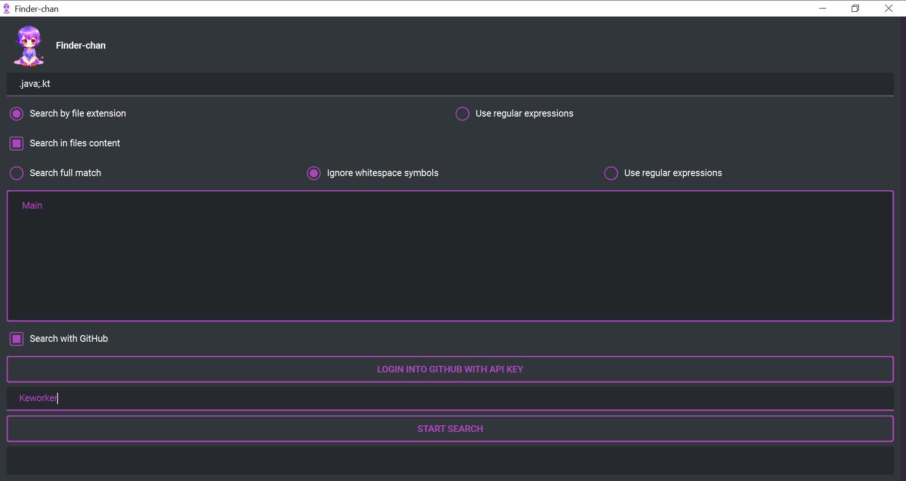
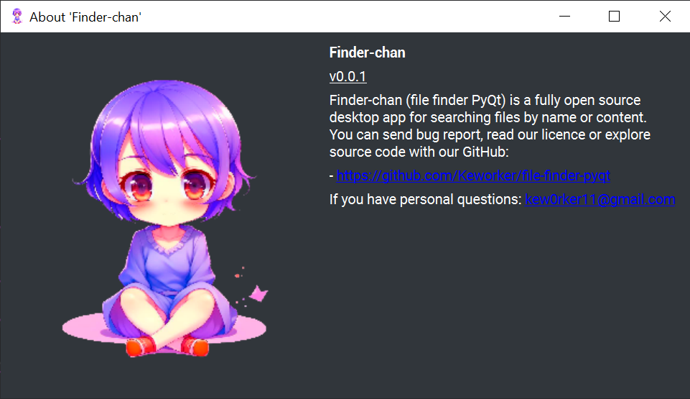
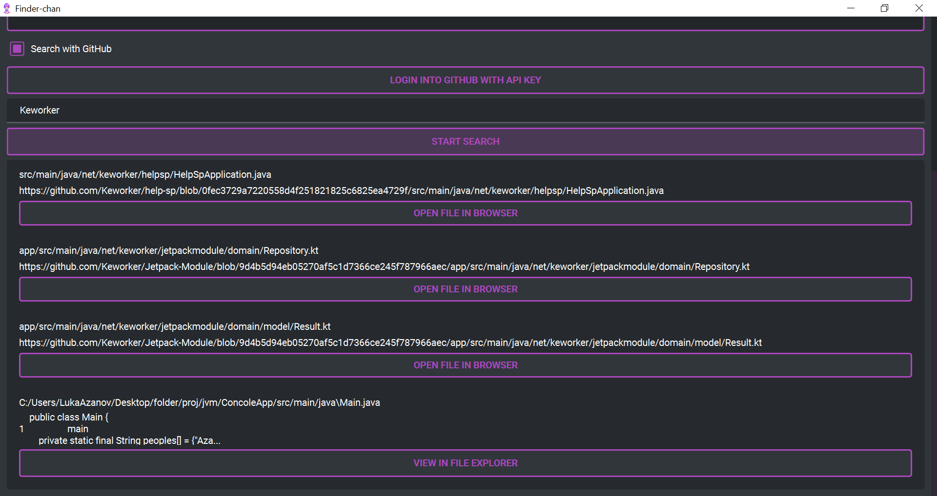

Slide 6
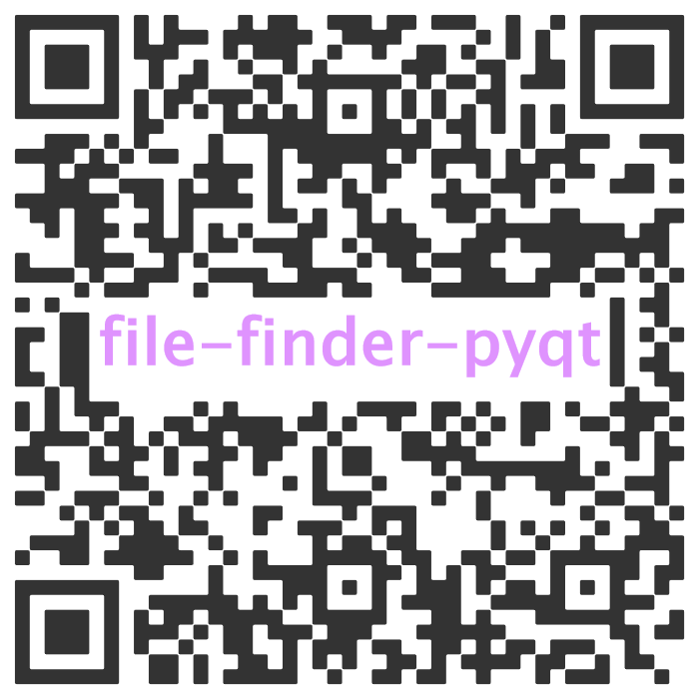
https://github.com/Keworker/file-finder-pyqt

